Slide 1
Capítulo 14
Naciones culturales y gastronómicas: Euskadi
© Ana M. Gómez-Bravo 2017

Slide 2
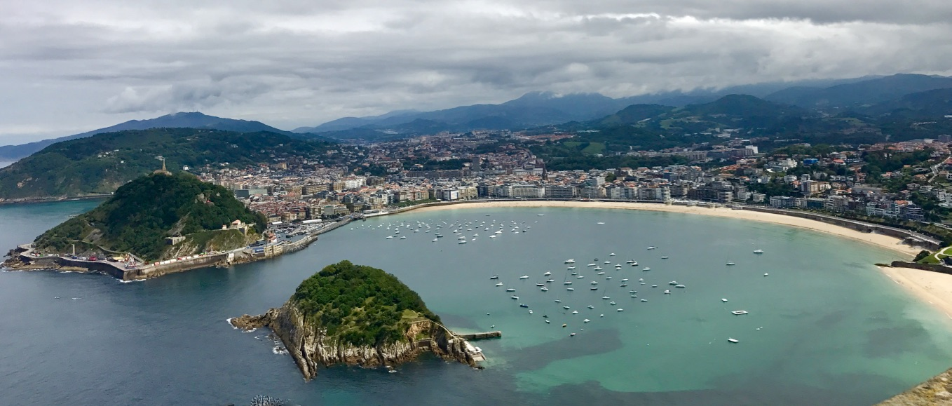
Con su gran riqueza de recursos naturales gracias a su extenso litoral y a sus bosques, el País Vasco o Euskadi tiene una importante gastronomía

Slide 3
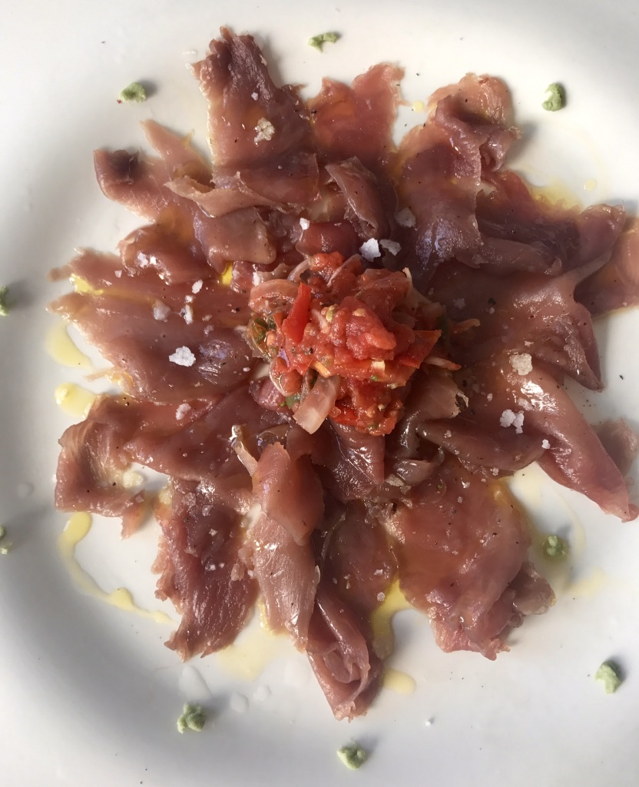
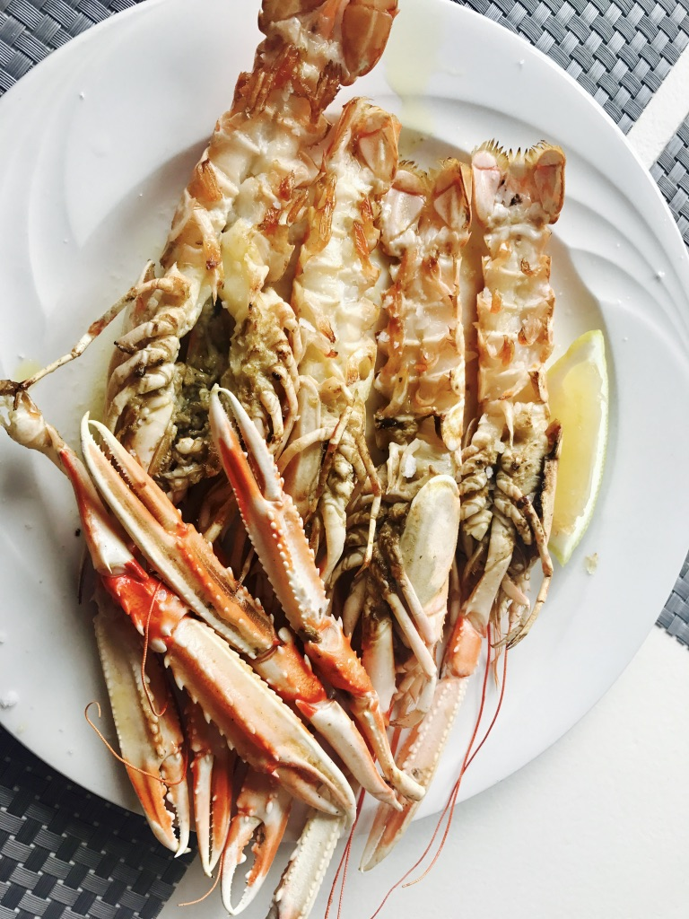
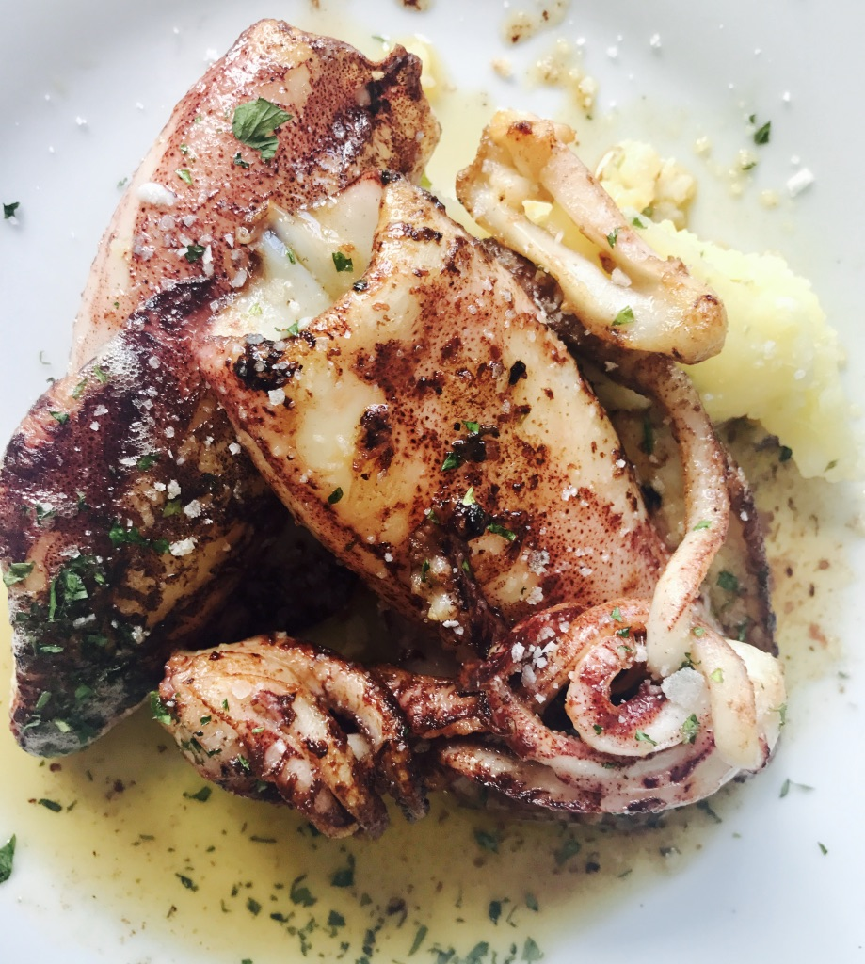
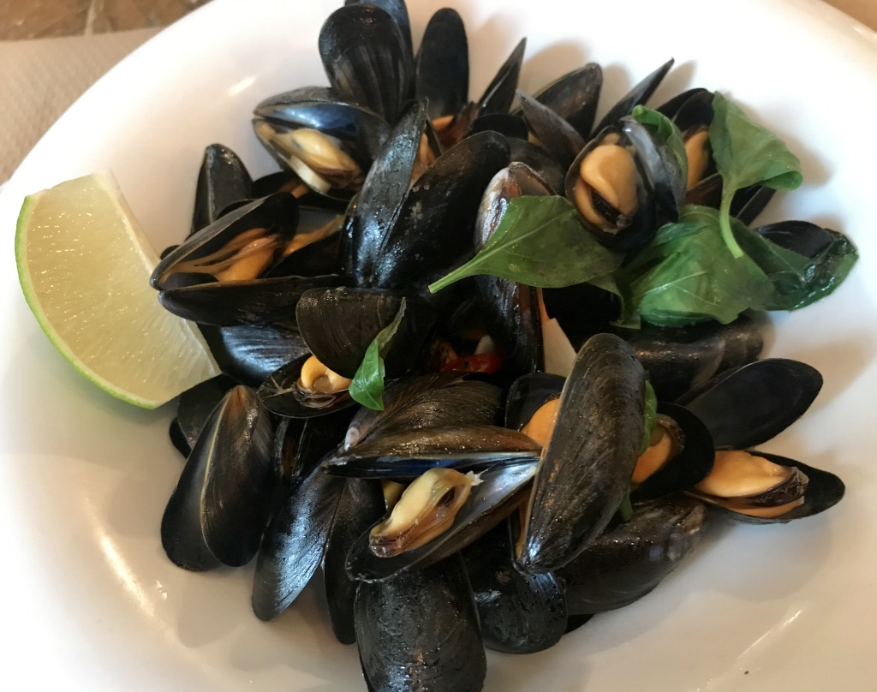
Del Mar Cantábrico vienen muchos tipos de pescado
Atún
Chipirones
Cigalas
Mejillones

Slide 4
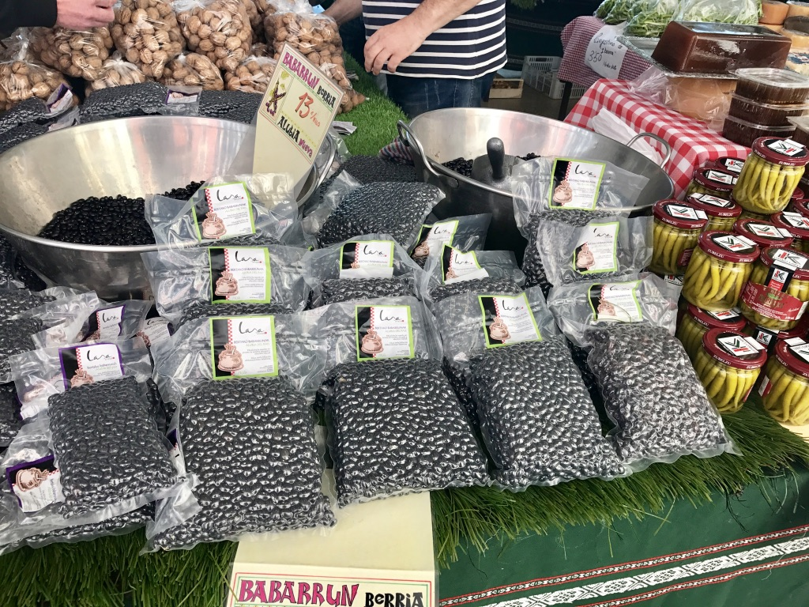
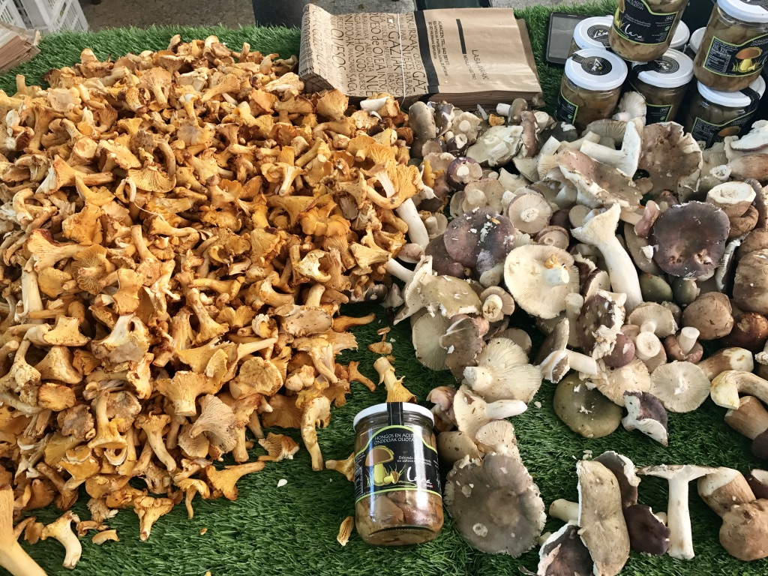
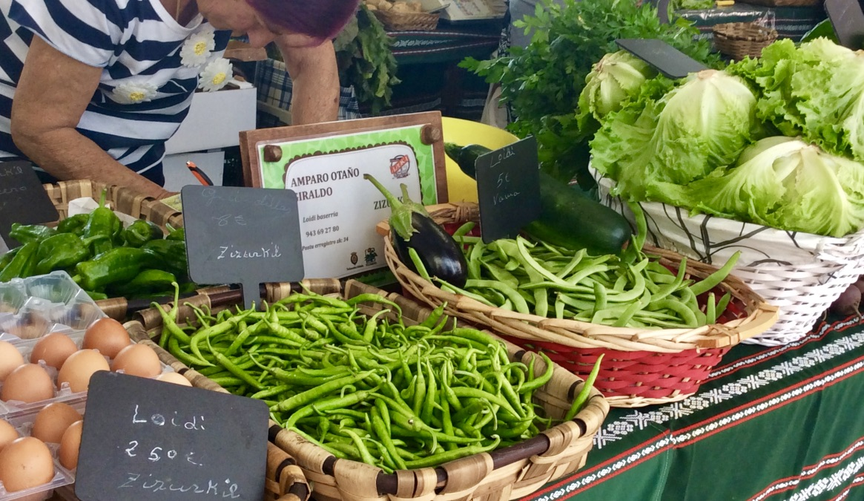
Los bosques y campos de cultivo de Euskadi producen productos típicos de la región, como las alubias negras de Tolosa, las guindillas de Ibarra y multitud de hongos y setas como los perretxikos, además de muchas otras hortalizas

Slide 5
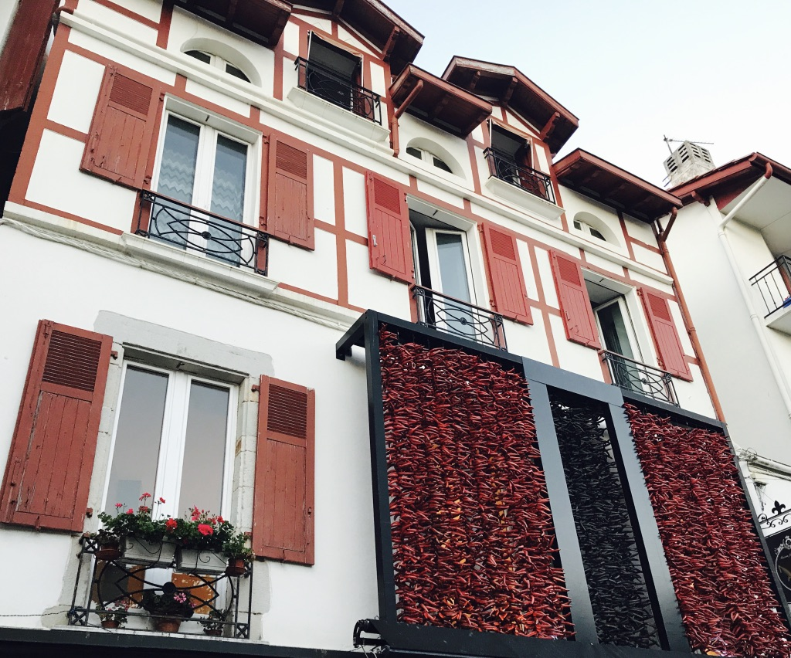
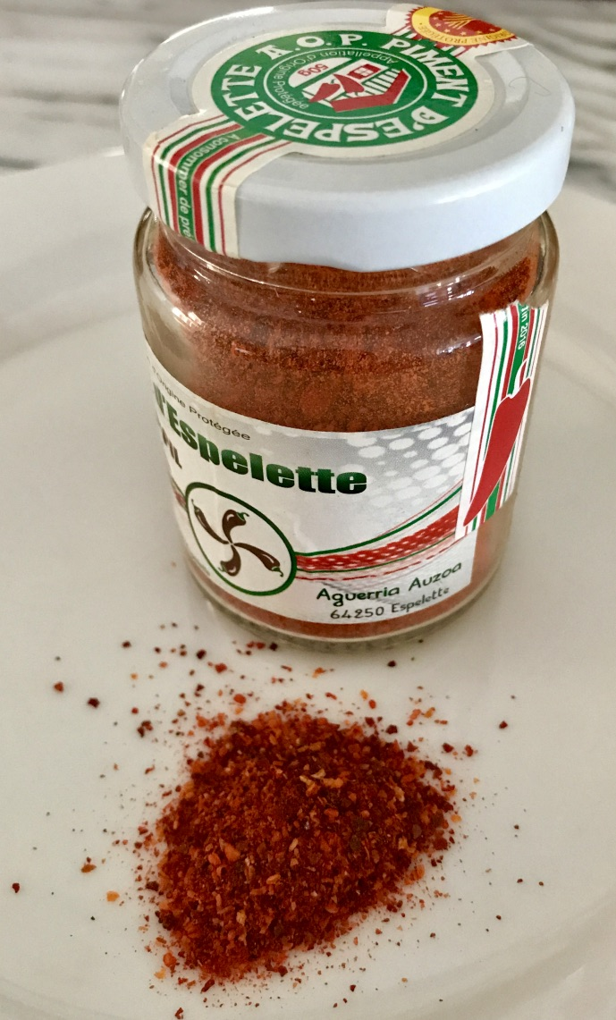
Es tradicional colgar los pimientos de Ezpeleta en las fachadas de los caseríos para que se sequen. Con ellos se hace el pimentón de Ezpeleta, que es muy picante

Slide 6
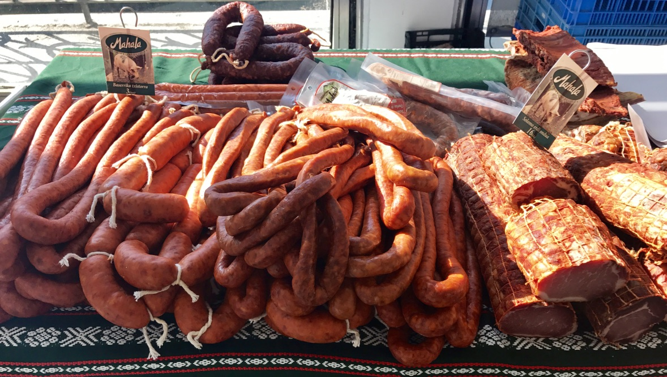
Entre los productos cárnicos se encuentra la txistorra y varios tipos de chorizo, morcilla y lomo

Slide 7
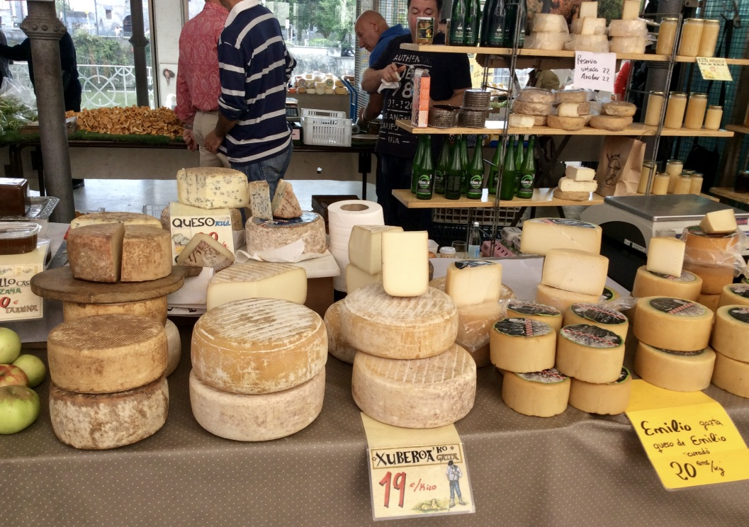
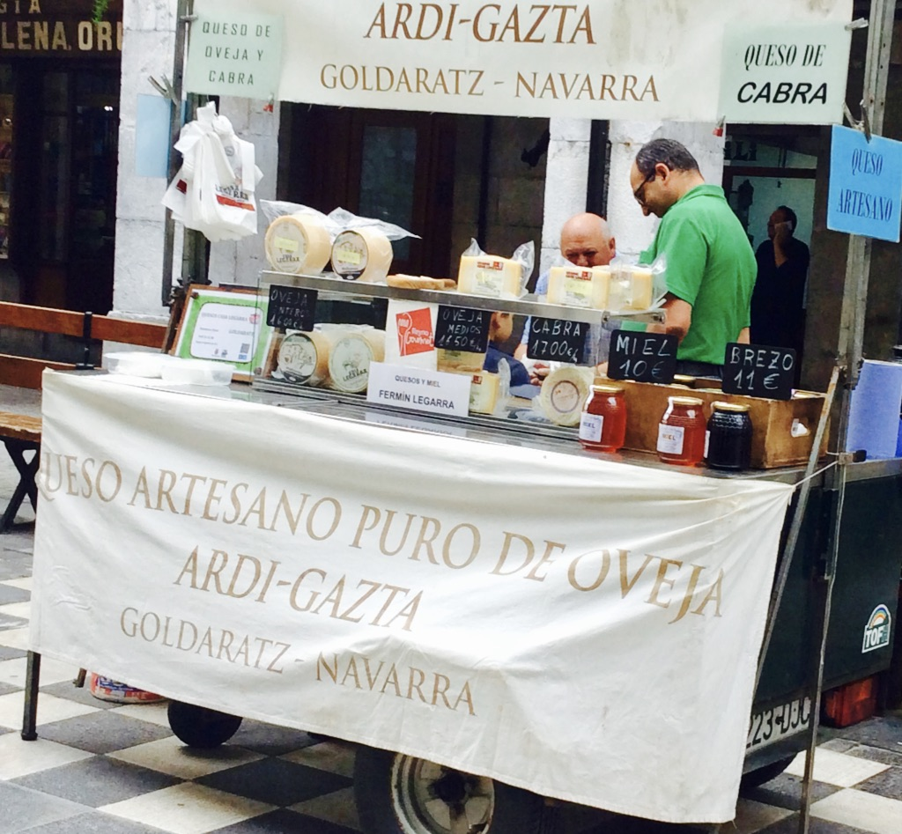
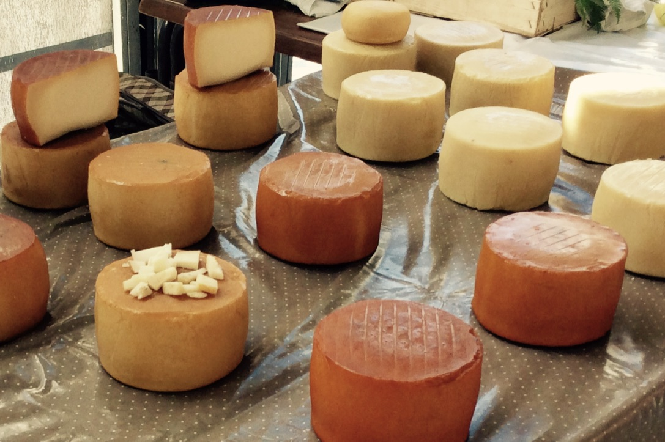
El queso de Idiazabal y muchos otros pueden comprarse tanto en mercados semanales como en los supermercados
Queso de Idiazabal

Slide 8
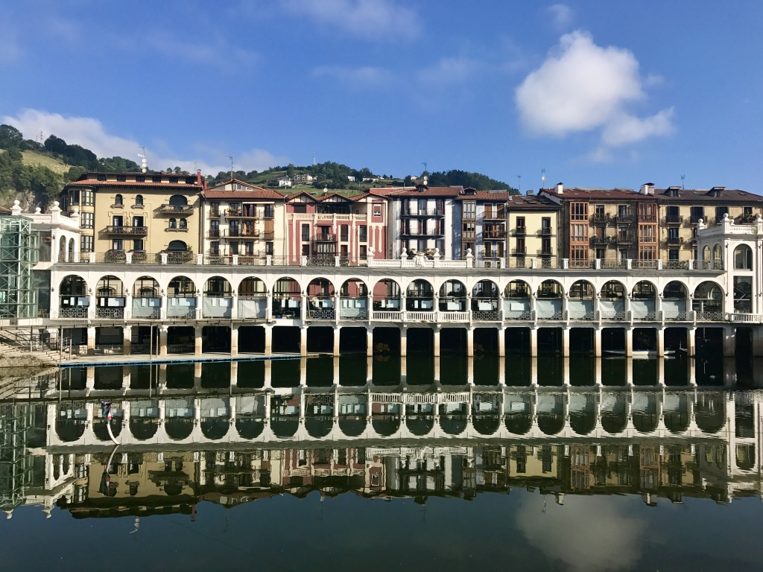
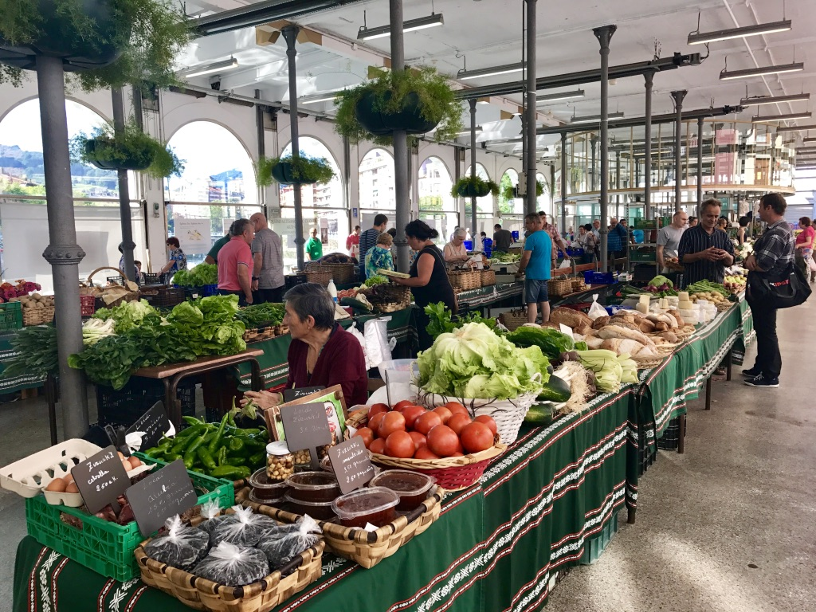
El mercado de Tolosa se construyó en 1785 y se situó cerca del río Oria para facilitar su acceso

Slide 9
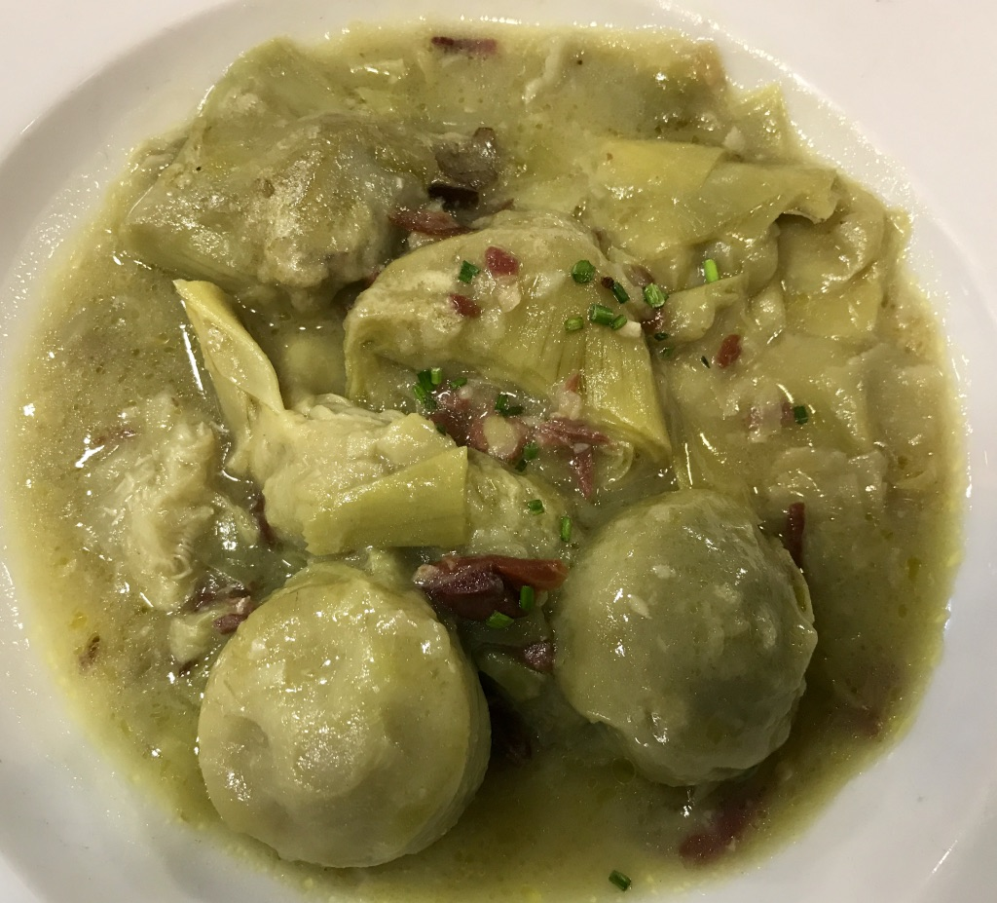
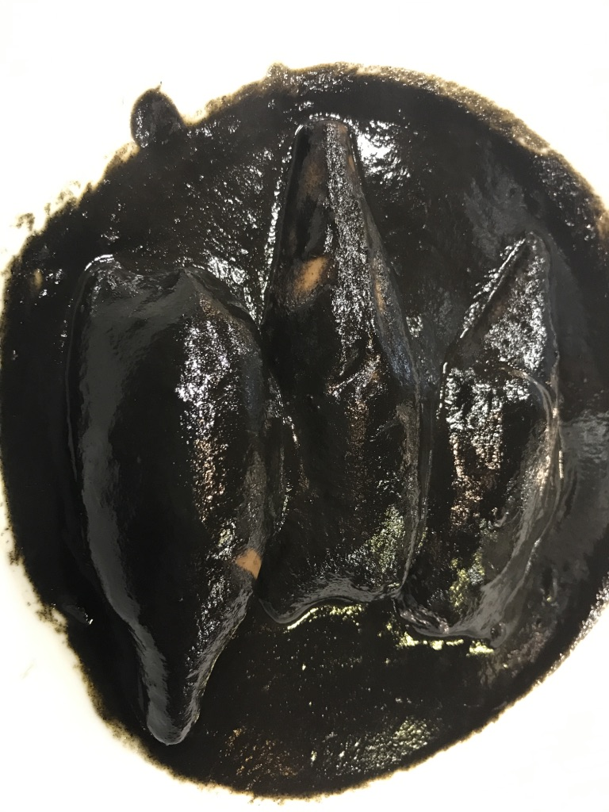
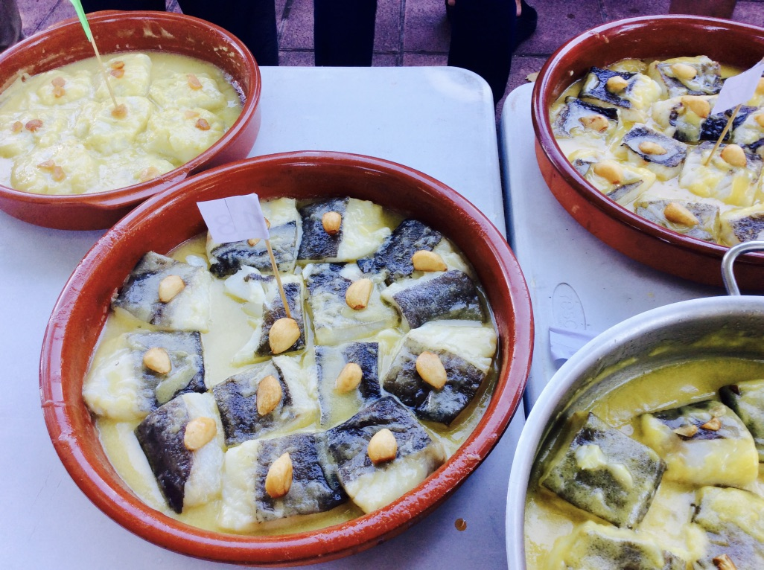
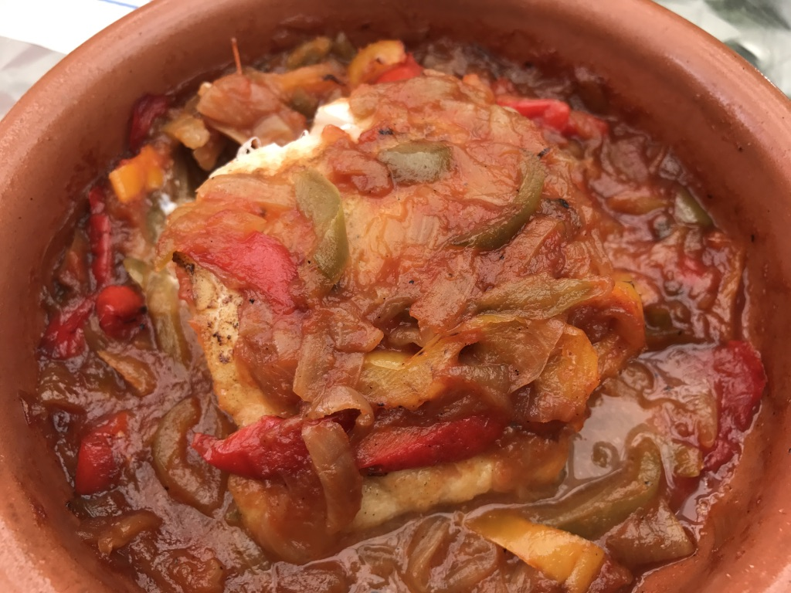
Euskadi ha aportado cuatro importantes salsas a la gastronomía
Alcachofas en salsa verde
Bacalao al pil-pil
Bacalao en salsa vizcaína y piperrada
Chipirones en su tinta

Slide 10
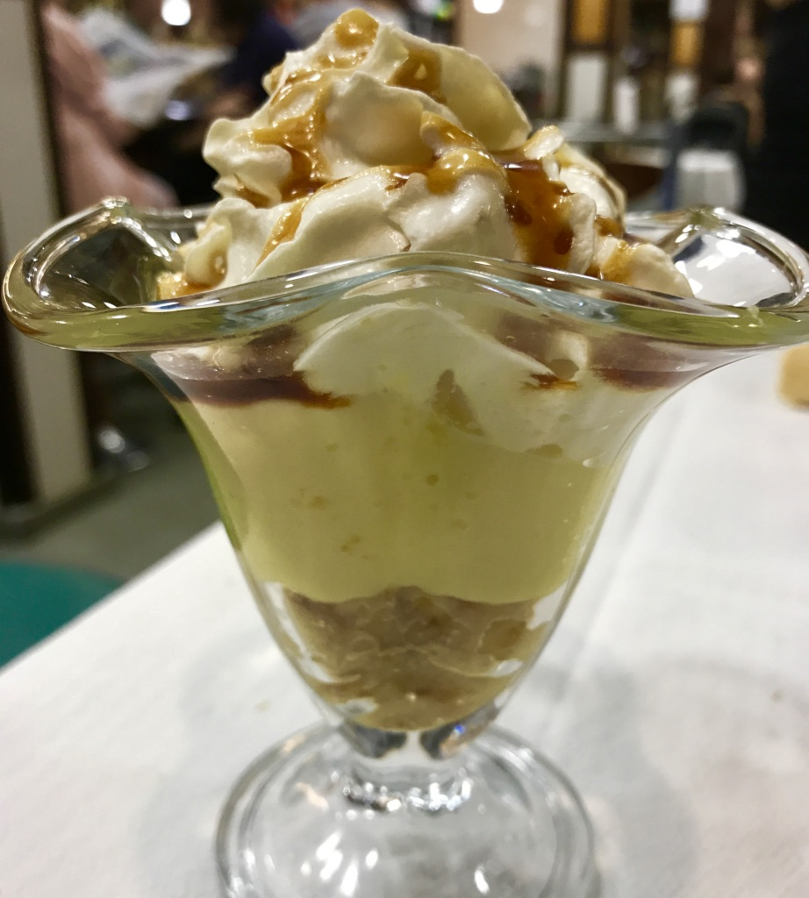
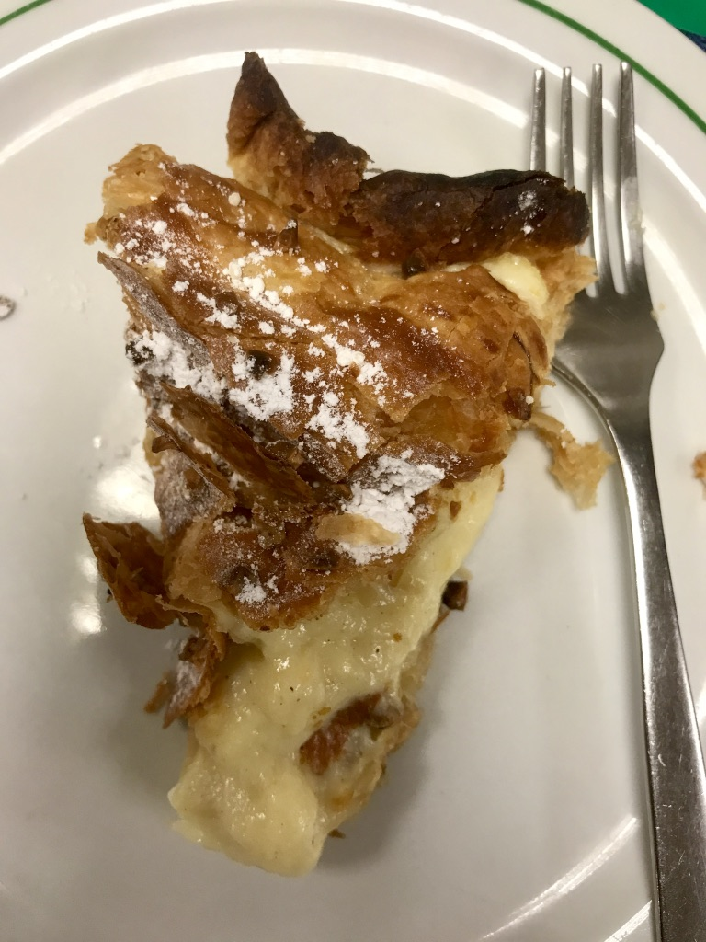
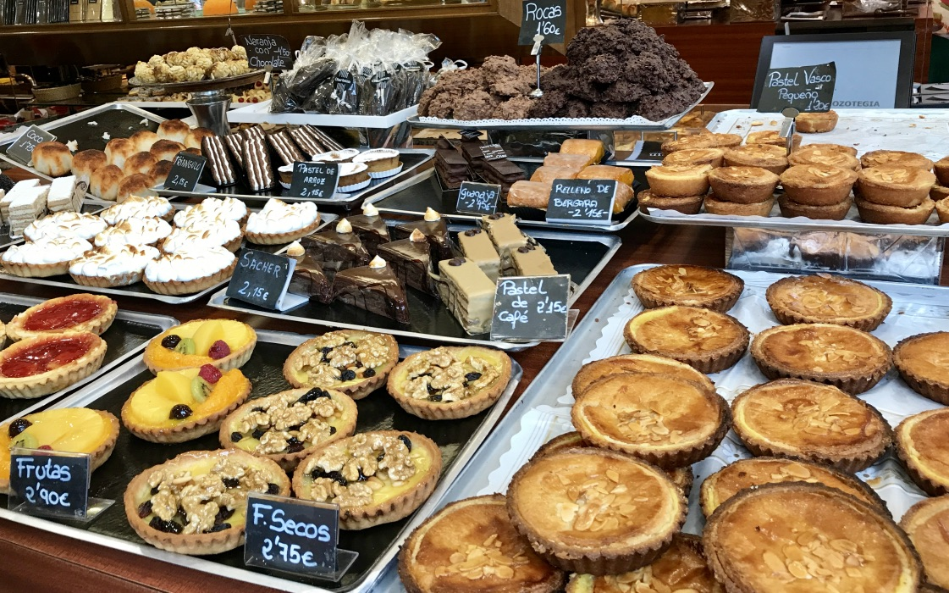
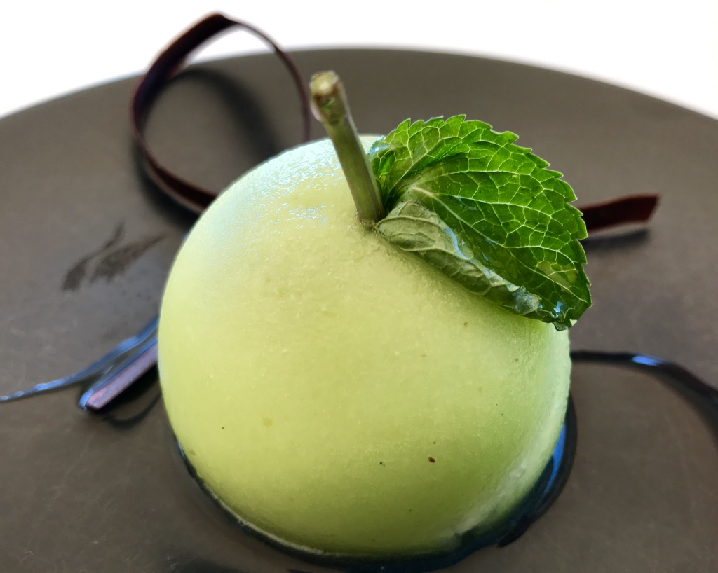
Entre los postres típicos destaca la pantxineta, la goxua y el pastel vasco, entre otros

Slide 11
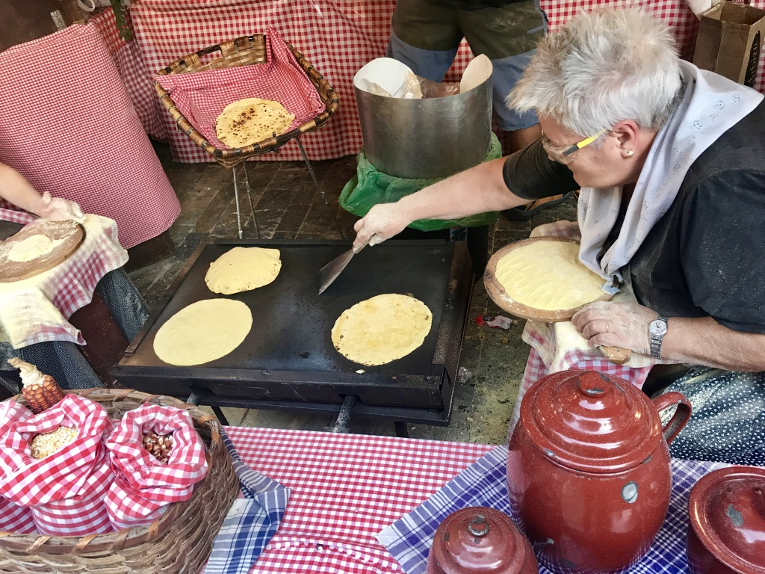
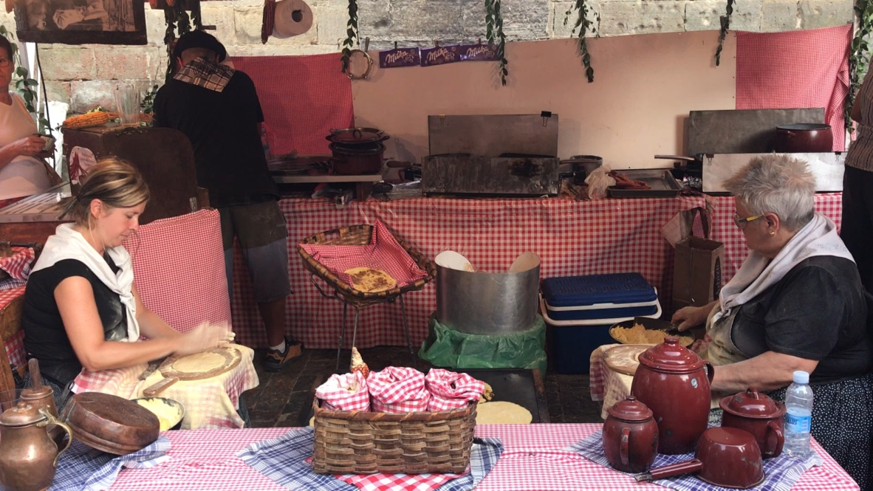
Los talos son similares a las tortillas de maíz mexicanas, pero se preparan a base de una masa sin nixtamalizar
Hoy en día los talos son componente indispensable de fiestas y celebraciones vascas
https://www.youtube.com/watch?v=31EQOiJyang

Slide 12
Pintxos
En la cultura vasca se acostumbra a ir frecuentemente en grupos de amigos o cuadrillas de txikiteo o chiquiteo, es decir ir de bar en bar con los amigos bebiendo txikitos (chiquitos) o pequeños vasos de vino, acompañándolos con pintxos (pinchos) o pequeñas porciones de comida pinchadas con un palillo sobre un trozo de pan.
En los bares del País Vasco es costumbre que haya una selección de pintxos en el mostrador que los clientes van tomando por sí mismos según sus gustos. Antes de salir, se dice al mozo cuántos pintxos se han consumido y se paga. También puede llevarse la cuenta de los pintxos consumidos por el número de palillos en el plato o eligiendo los pintxos y pagando antes de consumirlos. Los pintxos calientes no están en el mostrador, sino que hay que encargarlos directamente al camarero para que se preparen en el momento. Los bares y tabernas compiten por ofrecer los pintxos más deliciosos e interesantes al paladar.

Slide 13
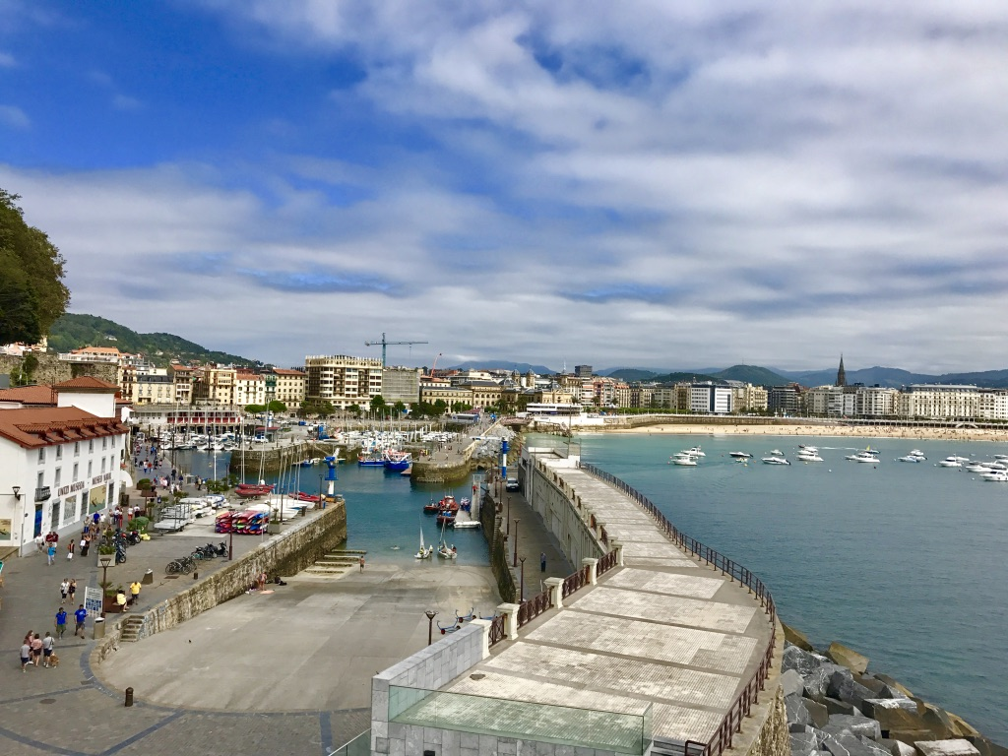
San Sebastián o Donostia tiene una gran concentración de bares de pintxos, txokos o sociedades gastronómicas y restaurantes de alta cocina

Slide 14
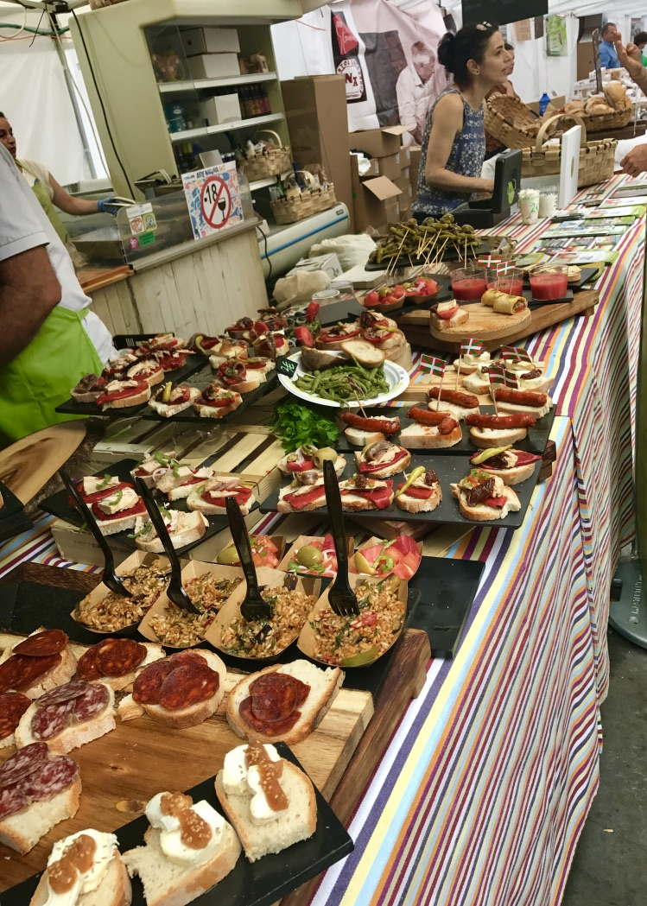
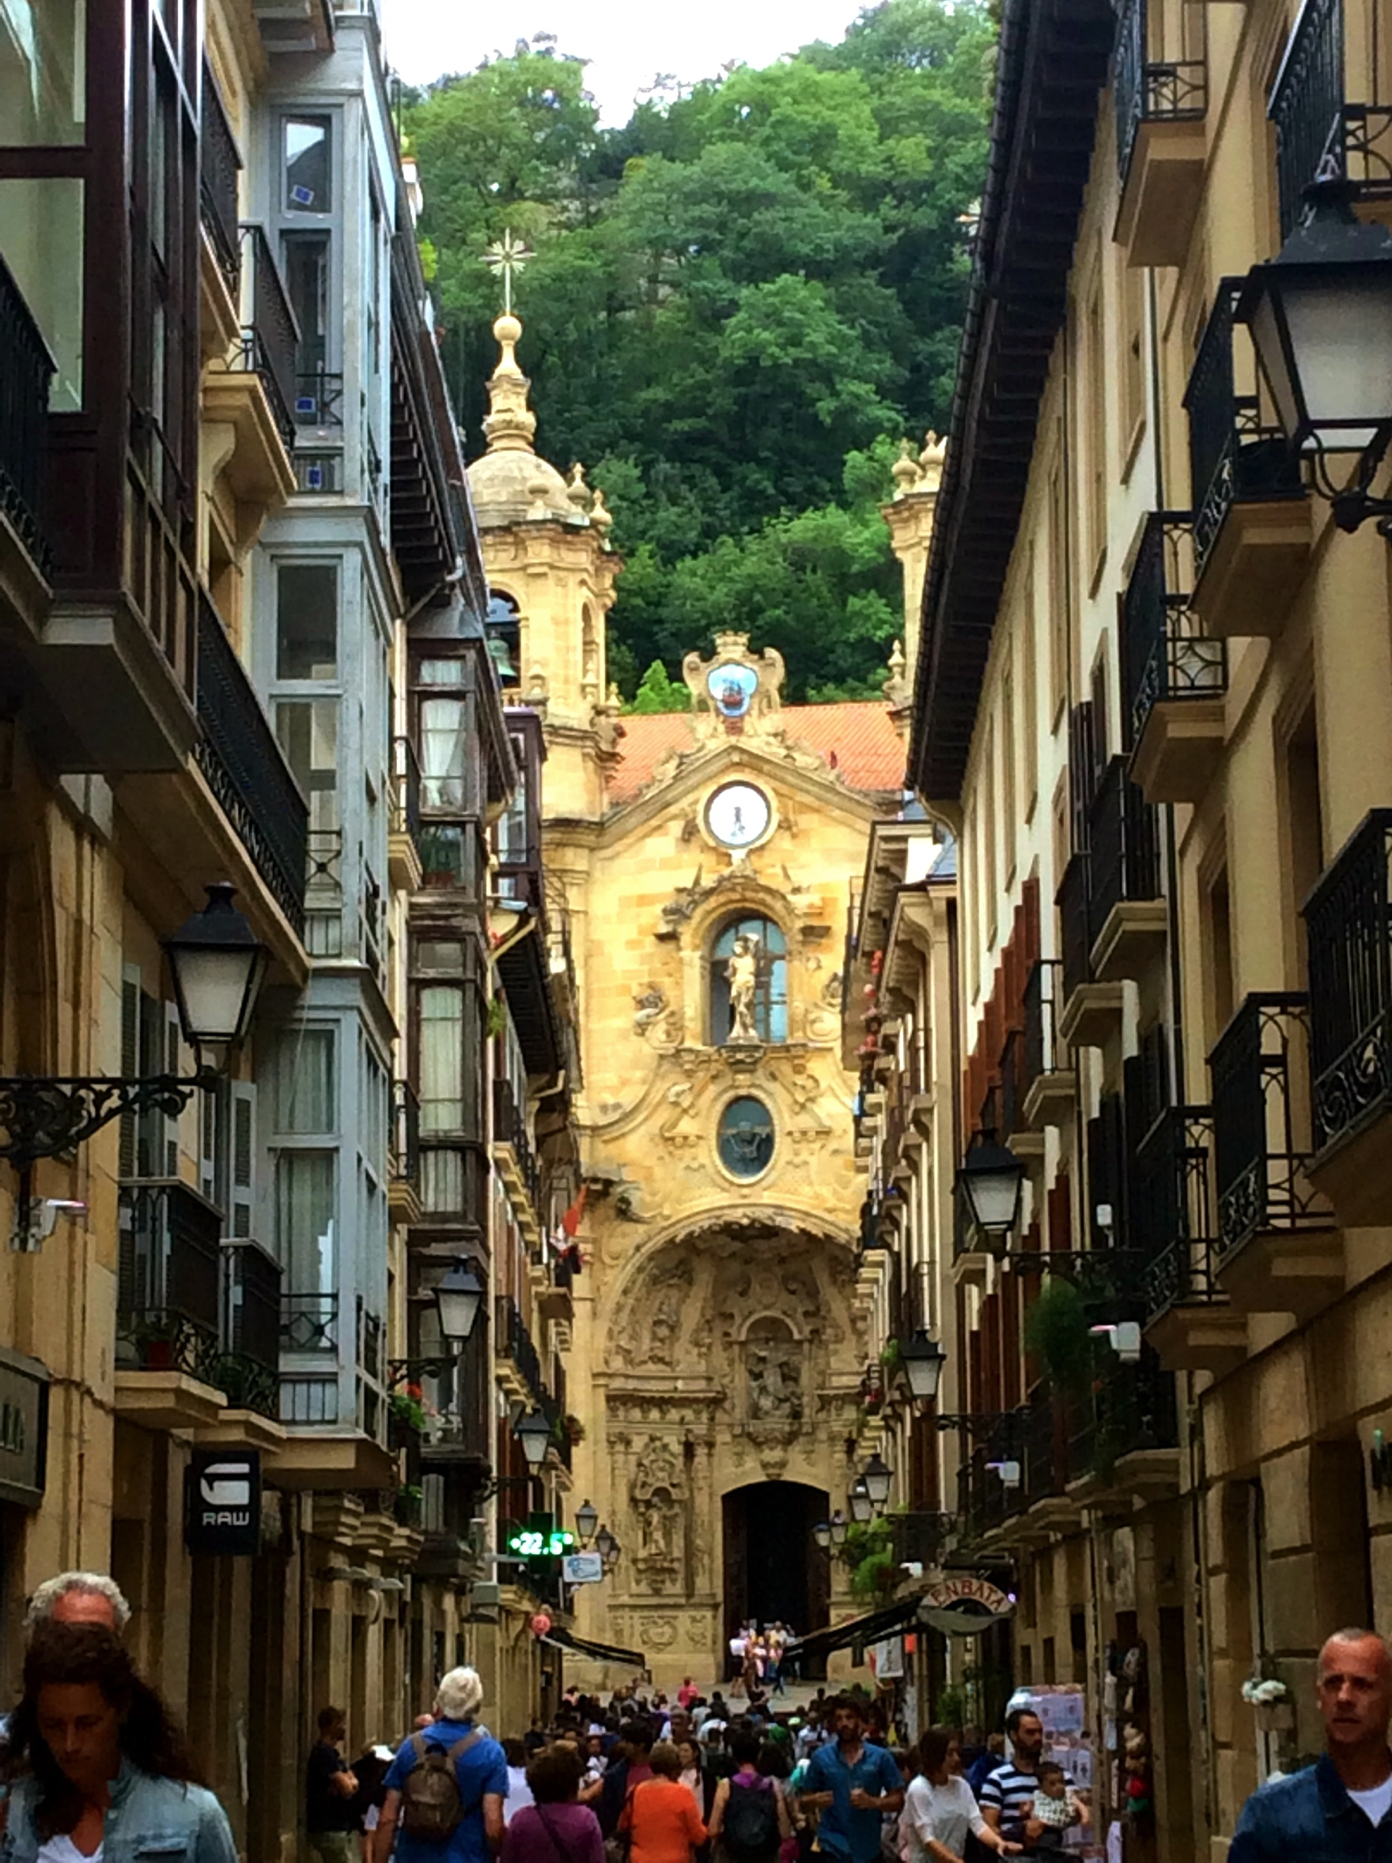
En la Parte Vieja de San Sebastián se encuentran muchos de los mejores bares de pintxos de la ciudad
Durante la Semana Grande los pintxos pueden también disfrutarse en puestos callejeros

Slide 15
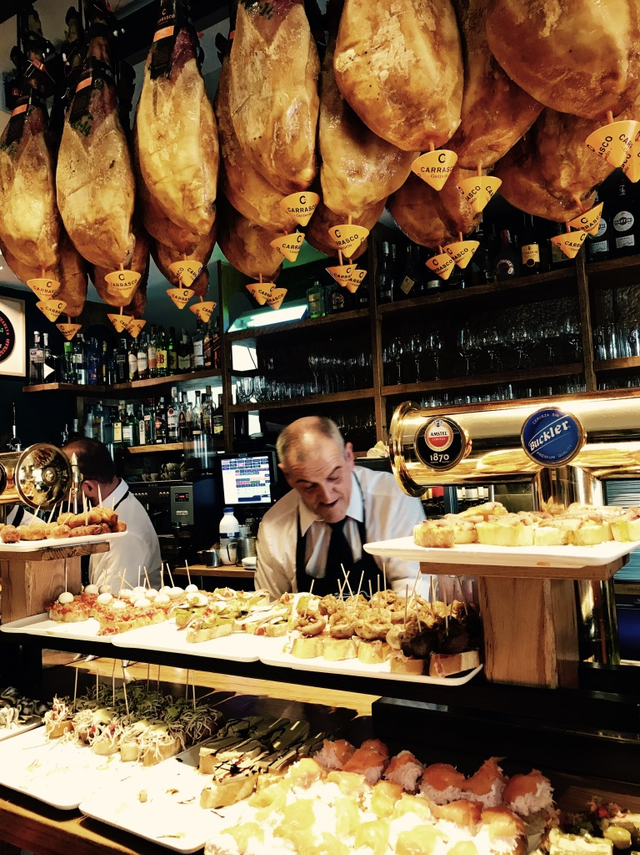
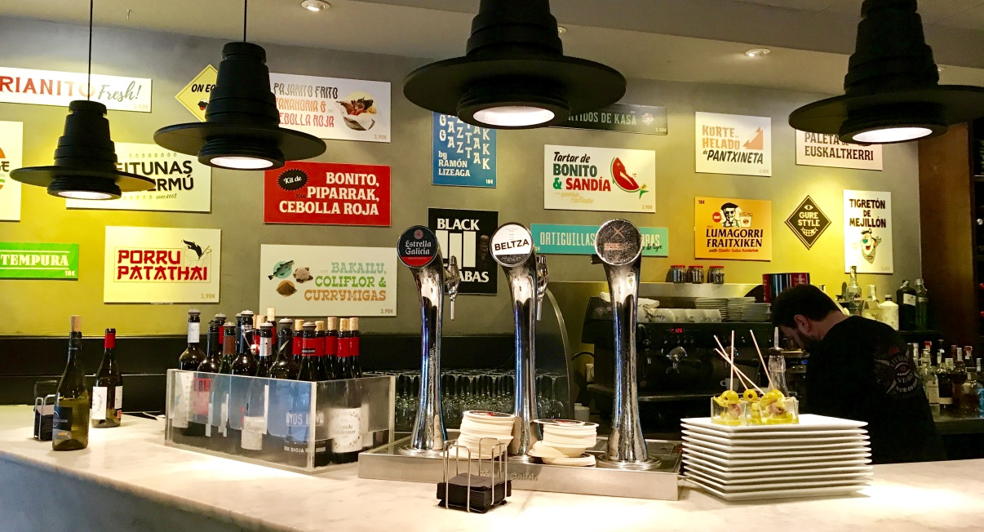
Los bares de pintxos pueden ofrecer tapas tradicionales o innovadoras que usan técnicas y conceptos inspirados en la gastronomía molecular

Slide 16
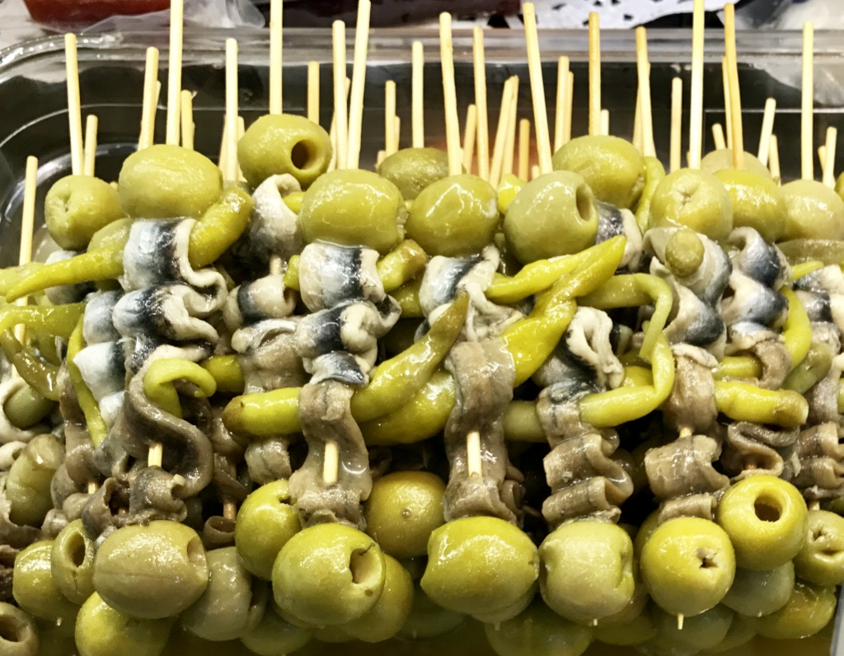
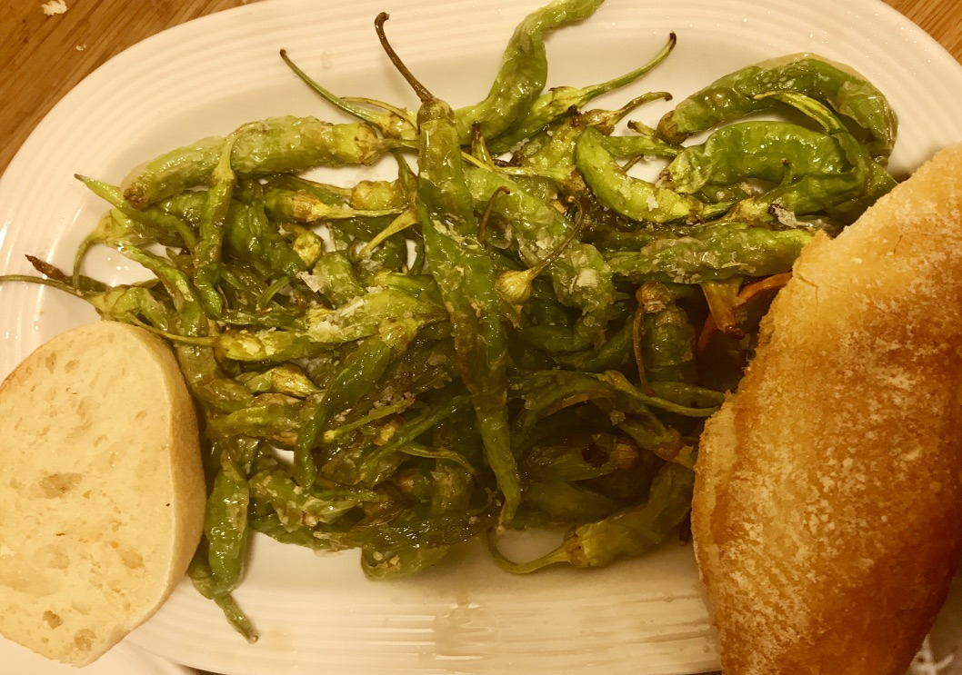
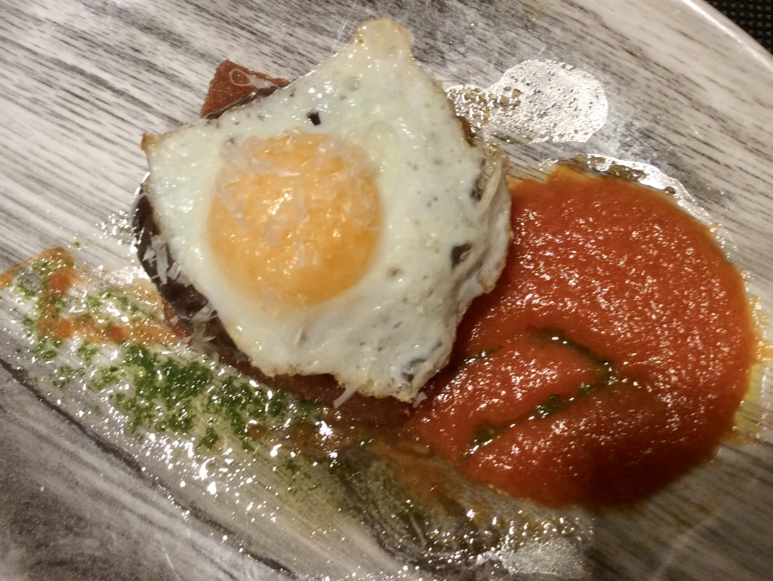
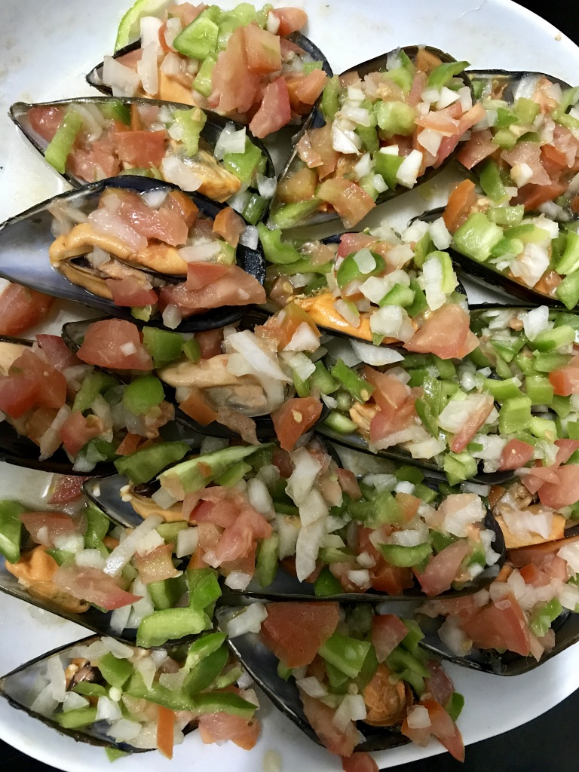
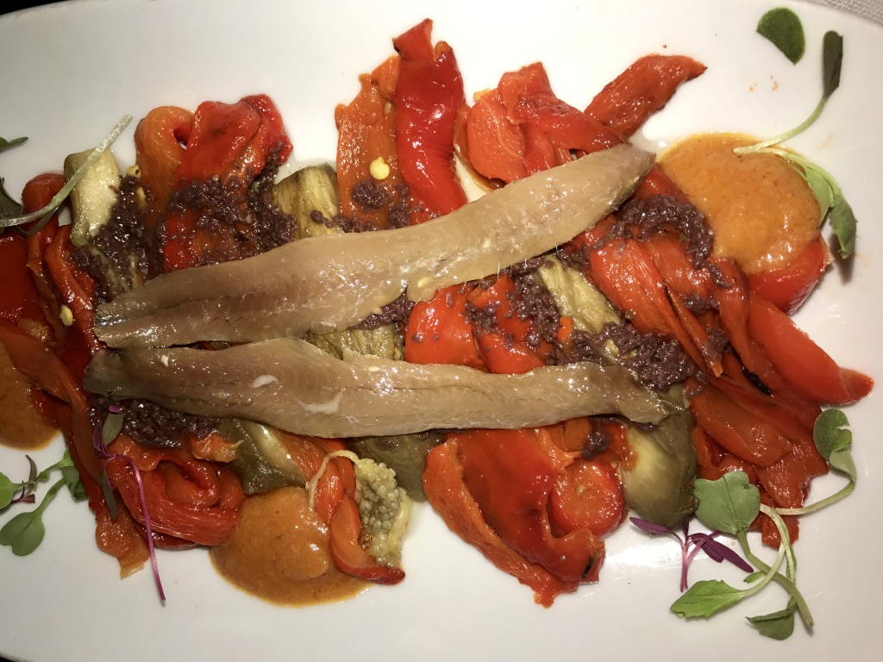
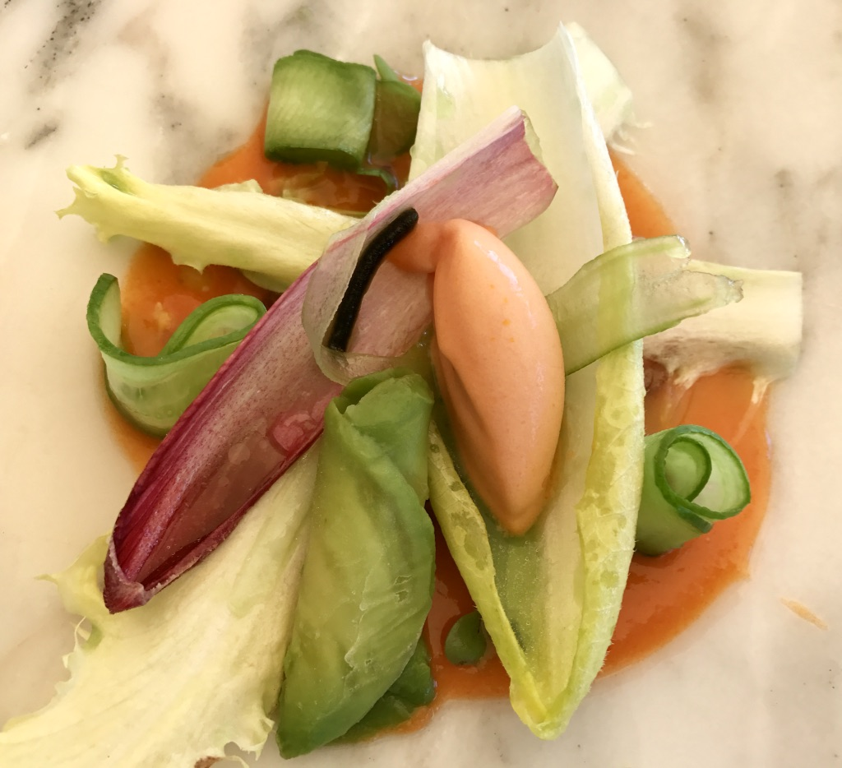
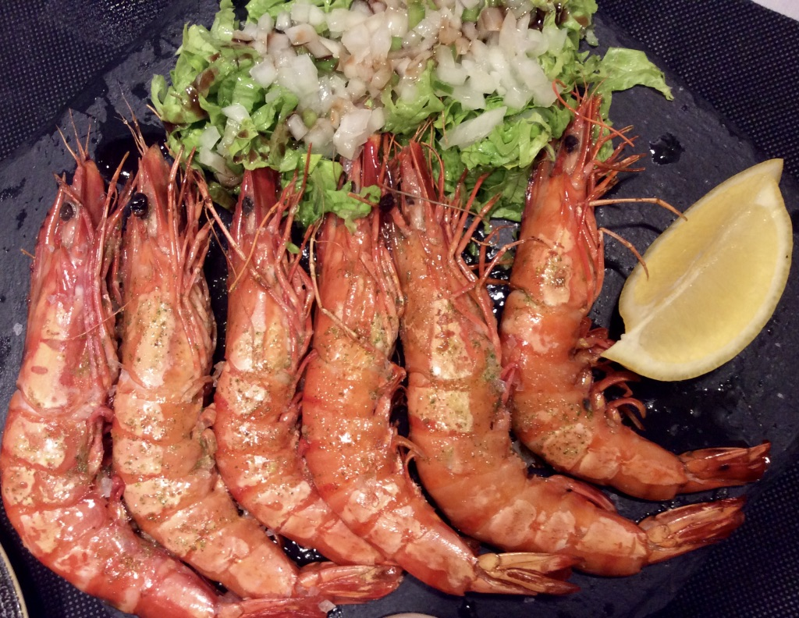
Entre los pintxos clásicos están las gildas, las setas, las guindillas y muchos tipos de pintxos calientes

Slide 17
Sidra y sidrerías
En Euskadi, como en otras partes del norte de España, son comunes las sidrerías, lugares para comer o cenar informalmente con los amigos a un precio módico. En las sidrerías es típico comer o cenar chuletón, tortilla de bacalao, nueces y queso con membrillo.
Cuando alguien se acerca a alguna de las barricas para beber sidra, grita “¡txotx!”, llamada que significa una invitación para que todo el que quiera servirse más sidra acuda con su vaso.
El txotx es el nombre que recibe el palillo que se usaba para cerrar el pequeño orificio que se abría en los barriles de sidra para poder probarla. Aunque los barriles hoy comúnmente tienen un grifo, la antigua llamada del txotx en la cata de la sidra se adoptó como aviso a todos los presentes de que se va a abrir el grifo.
Para que la sidra no se desperdicie, todos los que quieran beber deben acudir al mismo tiempo, ponerse en fila y colocar su vaso bajo el chorro.

Slide 18
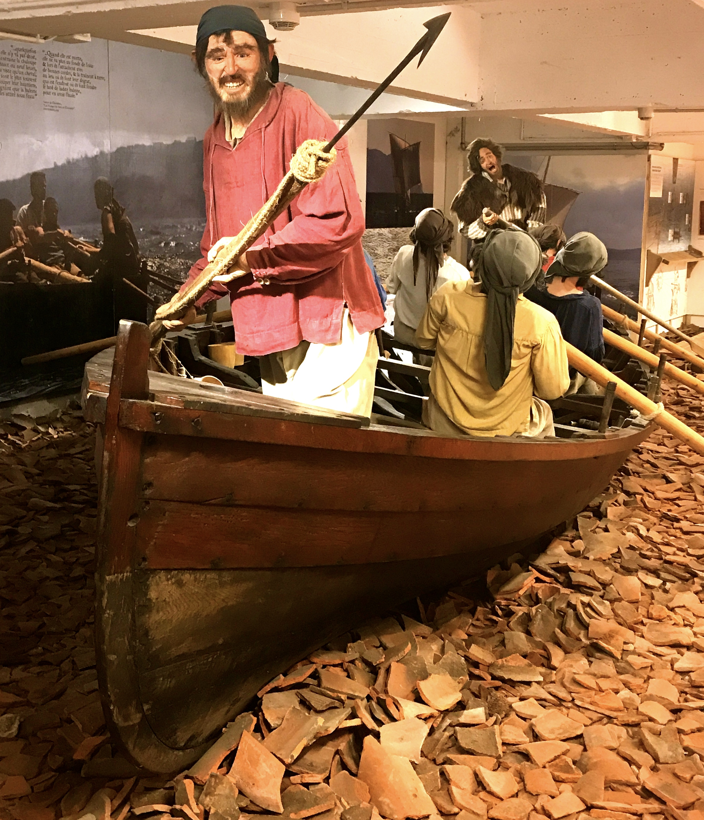
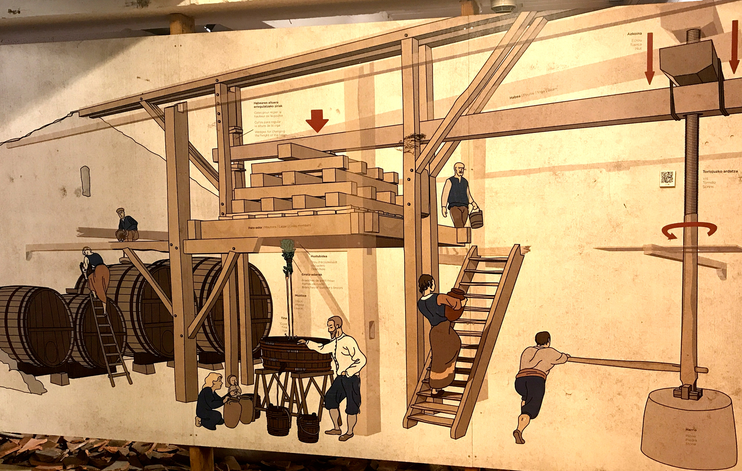
La sidra se produce mediante la fermentación del zumo de las manzanas, extraído al machacarlas o prensarlas. No se le añaden azúcares ni gas carbónico. Solo tiene el gas producido de forma natural durante la fermentación
Los marineros vascos siempre llevaban sidra cuando iban a pescar ballenas. La vitamina C que contiene la sidra les ayudaba a prevenir el escorbuto

Slide 19
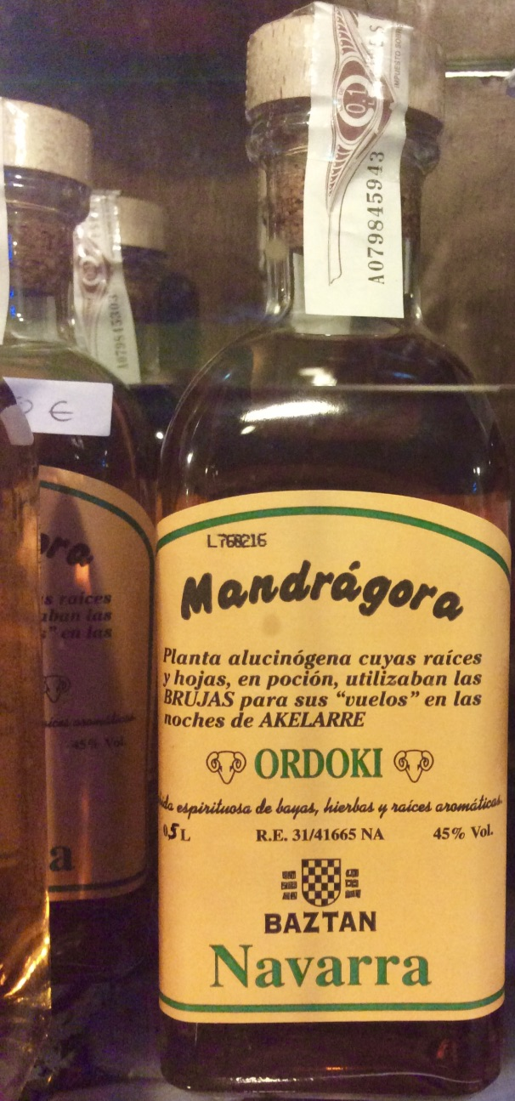
Los marineros vascos tenían fama de ser brujos porque no contraían el escorbuto, lo que parecía cosa de magia a marineros de otros países. Hoy sabemos que su “secreto” era la sidra
Licor de mandrágora, planta que estaba también tradicionalmente unida a la brujería

Slide 20
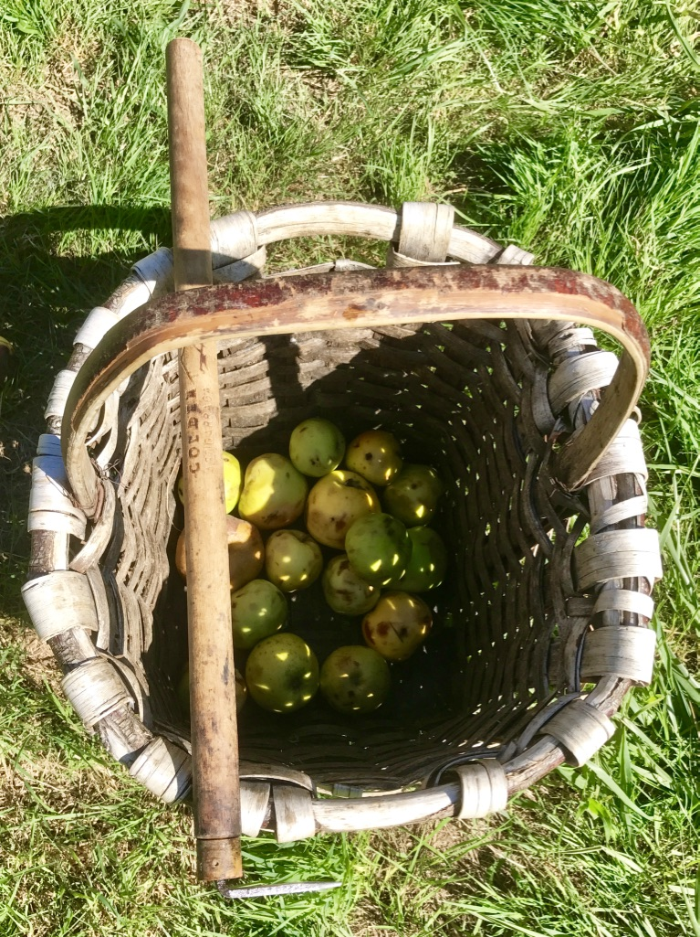
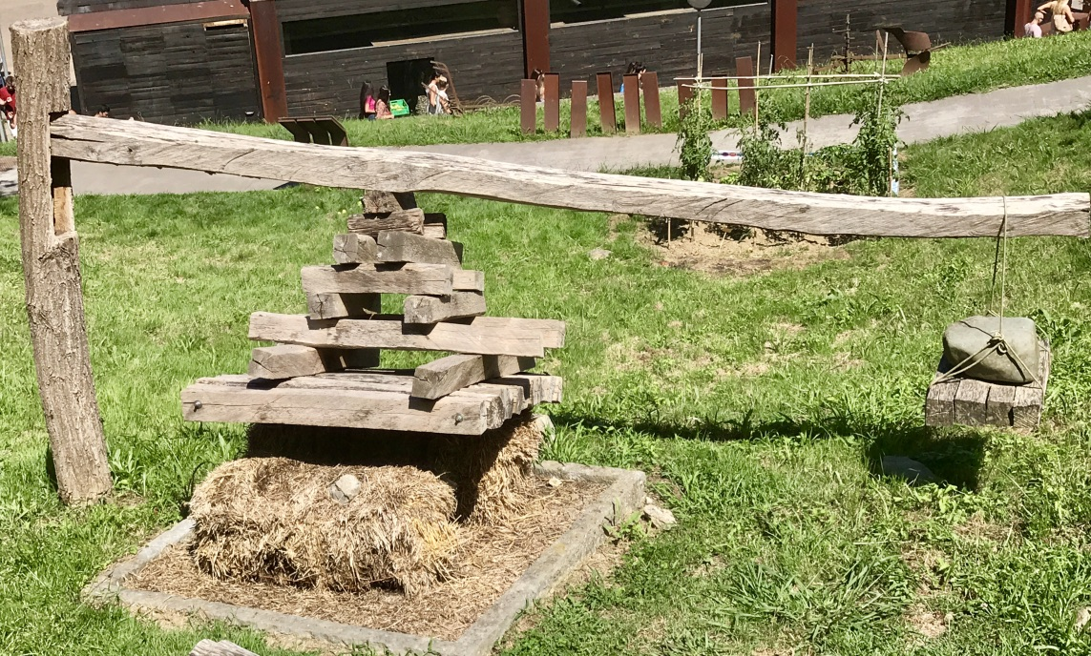
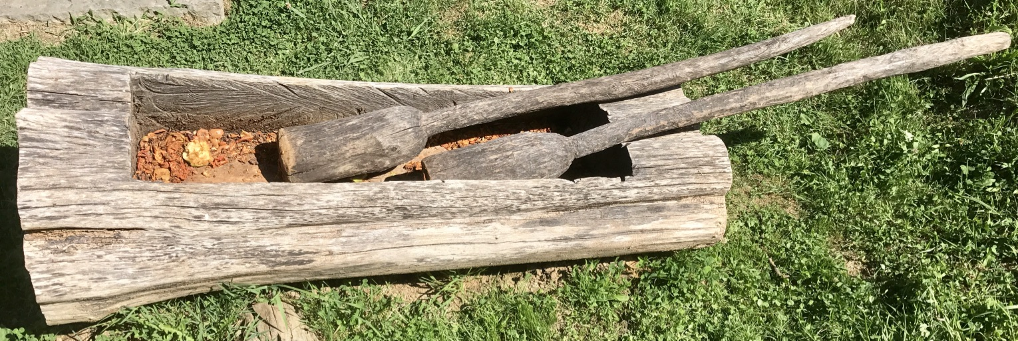
Instrumentos tradicionales para coger las manzanas, machacarlas y prensarlas

Slide 21
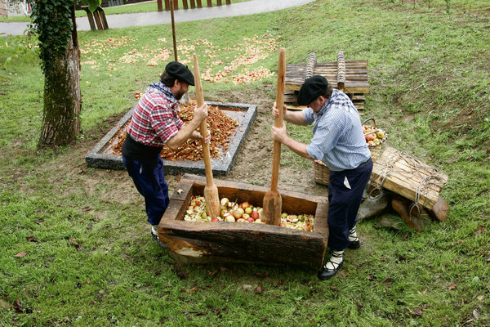
Al machacar las manzanas de modo rítmico resulta la musical kirikoketa
https://www.youtube.com/watch?v=N2rMPB4Kl5E

Slide 22
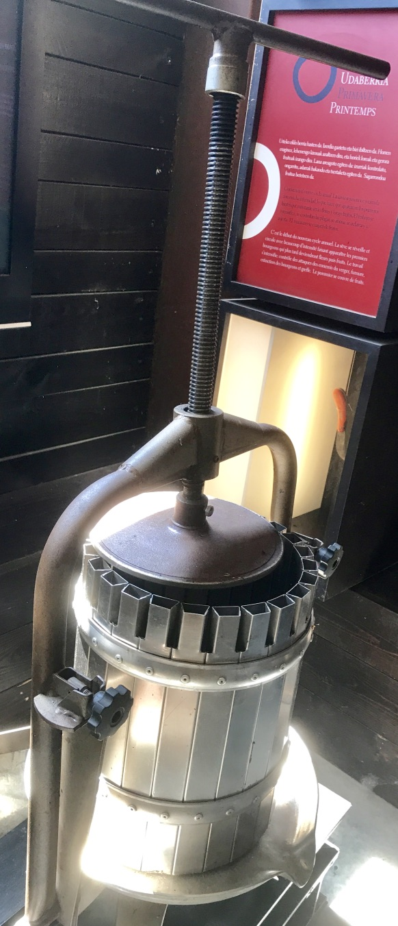
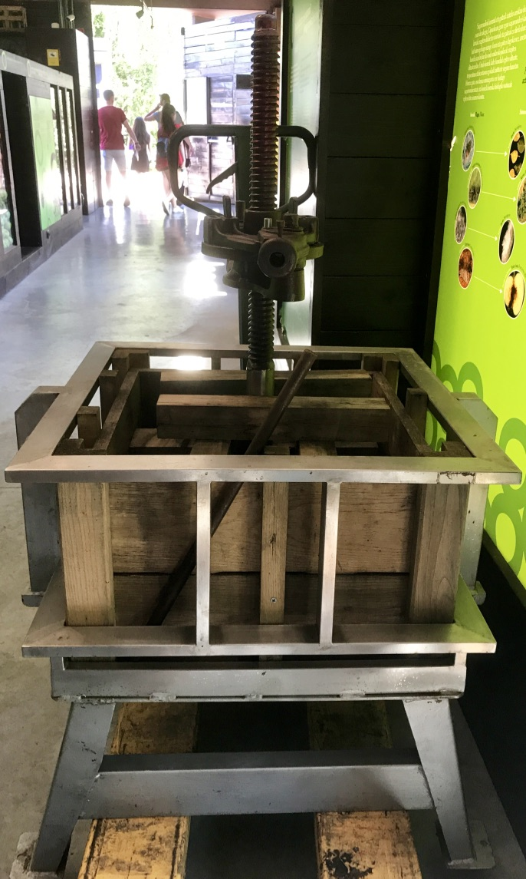
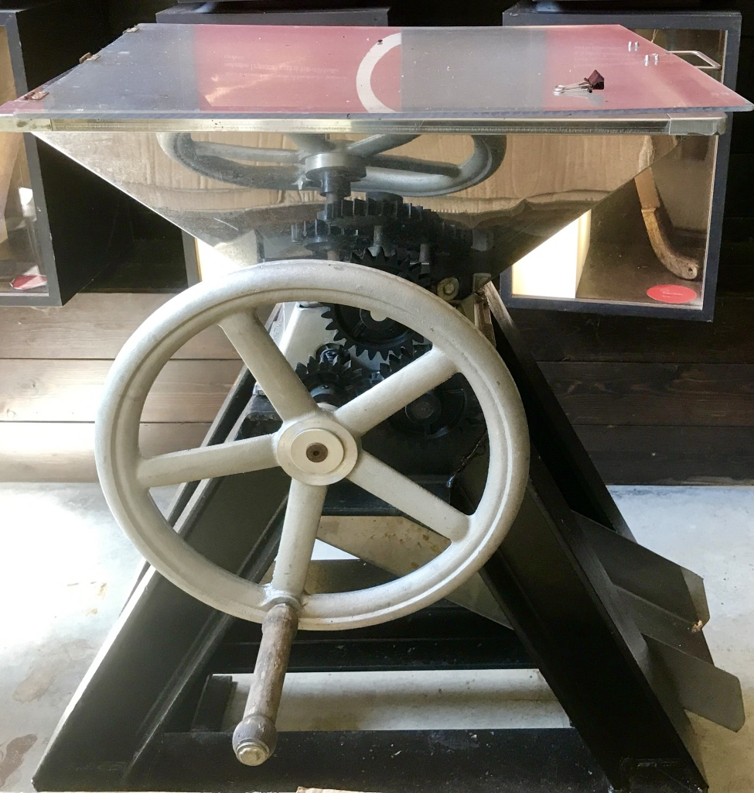
Con el tiempo llegaron nuevas tecnologías que facilitaron la elaboración de la sidra

Slide 23
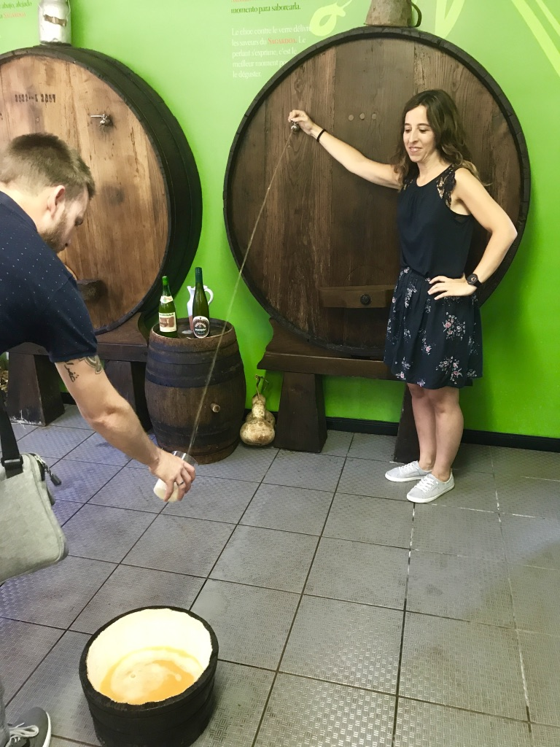
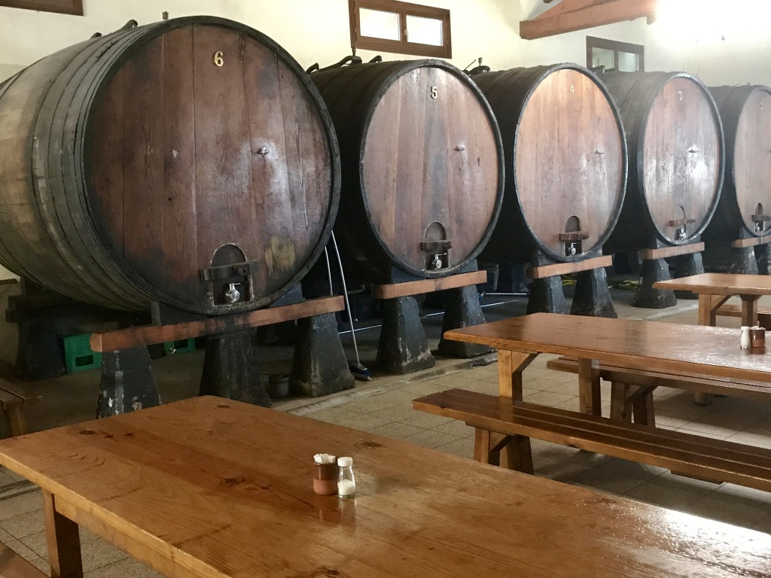
En las sidrerías pueden degustarse diferentes barriles de sidra y disfrutar de una comida relajada
¡Txotx!

Slide 24
El menú tradicional de las sidrerías incluye chuletón y tortilla de bacalao

Slide 25
Txokos
En el País Vasco o Euskadi son muy importantes las sociedades gastronómicas, conocidas como txokos, que tradicionalmente han sido enteramente masculinas y que pudieron tener su origen en antiguas sociedades de pescadores, aunque su origen exacto es incierto.
Cada txoko tiene un centro donde hay una cocina y un comedor y sus miembros se reúnen para cocinar, comer juntos, cantar y charlar e intercambiar noticias.
Hoy en día muchos txokos admiten mujeres.
Euskal Billera es uno de los txokos más antiguos de San Sebastián

Slide 26
Euskal Billera

Slide 27
Real Compañía Guipuzcoana de Caracas
El intercambio comercial entre el País Vasco y América se facilitó cuando en el siglo XVIII un grupo de comerciantes vascos formó la Real Compañía de Caracas, que consiguió el control del comercio con Venezuela, desde donde exportaban productos como su excelente cacao a España. Con el cacao llegó el metate, con el que se trituraban los granos de cacao.
En el País Vasco del siglo XIX, la elaboración de bombones y chocolate para consumir en estado sólido estaba en manos de familias como la de Gorrotxategi de Tolosa que trabajaban en confitería desde el siglo XVII.

Slide 28
El edificio de la Real Compañía Guipuzcoana de Caracas estaba situado en el importante puerto de Pasajes o Pasaia

Slide 29
En parejas
¿Cuáles son las características principales de la gastronomía vasca?
¿Cuáles te parece que son sus aportaciones culinarias más importantes?
¿Cómo piensas que la cocina vasca refleja el entorno geográfico en el que se crea?
¿Qué es txotx? ¿Cuál es su papel dentro de la sociabilidad asociada con la comida y bebida?
¿Cómo se elabora la sidra? ¿Por qué es importante escanciarla antes de beberla?
¿Cómo está unida la sidra a la música? ¿Conoces otros ejemplos en los que una bebida o una comida esté relacionada con un ritmo musical?
¿Qué son los txokos? ¿Cuál es su origen?
¿Qué es la Real Compañía Guipuzcoana de Caracas? ¿Cuál piensas que es su importancia?

Slide 30
En el puerto de San Sebastián estaba situado el Consulado, que controlaba la actividad del puerto. El edificio es hoy el Museo Naval

Slide 31
Centro de Estudios Culinarios Vasco (BCC)
En el BCC se investigan nuevos ingredientes y nuevas recetas, pero también se aprende a hacer los platos más tradicionales

Slide 32
En el BCC se emplean máquinas y técnicas de laboratorio para manipular los ingredientes y conseguir sabores sorprendentes
Además se hacen investigaciones sobre la actividad cerebral en relación con los sabores y la percepción de la experiencia gastronómica

Slide 33
Cerca de San Sebastián, en Getaria, existe el microclima ideal para cultivar las uvas con las que se hace el txacoli o chacolí

Slide 34
En La Rioja se producen excelentes vinos cuyo sabor varía dependiendo del tipo de uva, el suelo y los modos de elaboración
Rioja alavesa

Slide 35
Las bodegas riojanas usan modos tradicionales y equipo moderno en el elaborado de sus vinos

Slide 36
En La Rioja hay tres zonas viticultoras:
Rioja Alta: estación más corta; vinos ligeros de sabor afrutado
Rioja Alavesa: vinos de gran cuerpo y cierta acidez
Rioja Baja: clima cálido y seco; vinos de color oscuro con mayor graduación alcohólica
Según su modo de envejecimiento, los vinos se dividen en:
Rioja (joven): menos de un año en barrica de roble y uno a dos años en botella
Crianza: un año en barrica de roble y un año en botella
Reserva: como mínimo un año en barrica de roble y después dos años en botella, tres años al menos en total
Gran reserva: dos años en barrica de roble y al menos un año y medio (aunque mejor tres años) en botella

Slide 37
Principales tipos de uva
Tintos:
Tempranillo
Garnacha
Graciano
Blancos:
Tempranillo Blanco
Garnacha Blanca
Viura (Macabeo)
Tempranillo es la principal variedad de uva roja en La Rioja
Notes:
Tempranillo- thought to be a very savory grape, leathery/cherry
Garnacha- hot dry conditions, and berry flavors
Blanco/Blanca -- both mutations of the red grape
Viura - what is used to make Cava

Slide 38
Menú degustación en un restaurante con tres estrellas Michelín - ARZAK
Restaurantes con estrellas Michelín
La guía Michelín instituyó una clasificación por estrellas, que pueden ser de una a tres, según la calidad de los restaurantes. La adjudicación de estrellas está a cargo de inspectores que visitan de modo anónimo los restaurantes y les dan una calificación de acuerdo al servicio, la creatividad, la calidad de la comida y su presentación

Slide 39
Menú ARZAK
Pichón anaranjado
Estratos y kokotxas
Merluza con pinturas de garbanzos
Carabineros con krill

Slide 40
Menú ARZAK
Huevo con maíz
Cordero marinero
Pescado del día con patxaran y maíz morado
Enredadera de briñón y txipiron

Slide 41
PostresArzak
Escarcha de verano
Luna cuadrada
Chut de chocolate
Estanque de ranas y nenúfares de chocolate

Slide 42
Flores en el escaparate de una pastelería: ¿de verdad o de azúcar?
Trampantojos

Slide 43
¿Cómo difiere esta forma de poner la mesa de la que se acostumbra en tu casa?
Modales en la mesa

Slide 44
En parejas
¿Cuáles son las tres zonas en que se divide La Rioja? ¿Qué características geográficas y climáticas tienen?
¿En cuántos tipos podemos dividir el vino? ¿Qué criterios se siguen en su clasificación?
¿Por qué se extiende el cultivo del vino de forma tan rápida desde un primer momento en diferentes lugares?
¿Quá aspectos de la gastronomía molecular o modernista te parecen más interesantes? ¿Por qué piensas que es importante el juego conceptual y sensorial en esa cocina?
¿Qué son los pintxos?
¿Hay algún ejemplo de trampantojo relacionado con la comida que conozcas o que hayas experimentado?
¿Cuáles son los modales asociados con la mesa que se observan en tu familia? ¿Son similares o diferentes a los que se siguen en situaciones más formales?

Slide 45
Imágenes
Machacando la manzana en Guipúzca, País Vasco: By Sagardun (ARGIA.com) [CC BY-SA 3.0 (https://creativecommons.org/licenses/by-sa/3.0)], via Wikimedia Commons
Otras fotos: Ana M. Gómez-Bravo

